Slide 1
MonoVo
李建峰 冯亚炫

Slide 2
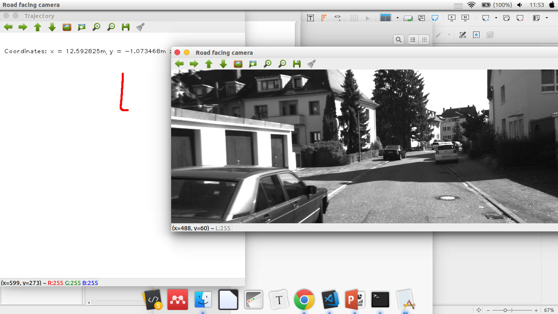
效果展示

Slide 3
基于光流追踪的视觉里程计
角点检测
Img1-特征点
对极几何求解相机运动
相机运动
Image1
2D-2D
Image2
光流追踪
Img2-特征点

Slide 4
基于特征点匹配的视觉里程计
Image1
orb特征点检测
Img1-特征点
对极几何求解相机运动
相机运动
特征点匹配
Image2
orb特征点检测
Img2-特征点
2D-2D

Slide 5
基于匹配附加局部地图的视觉里程计
相机运动
PnP求解相机运动
3D-2D
Image1
Image2
Image3
Image...
特征点匹配
局部地图

Slide 6
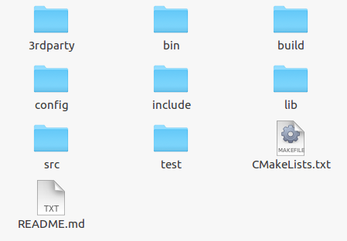
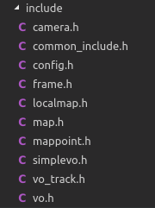
代码实现

Slide 7
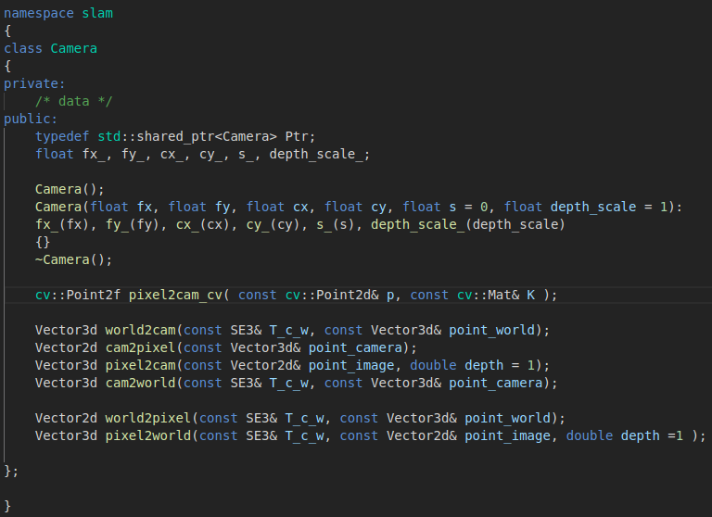
代码实现－类的组织与功能

Slide 8
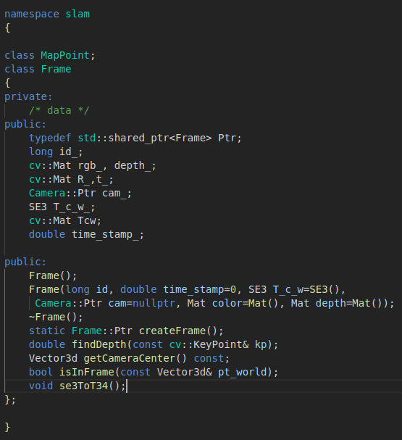

Slide 9
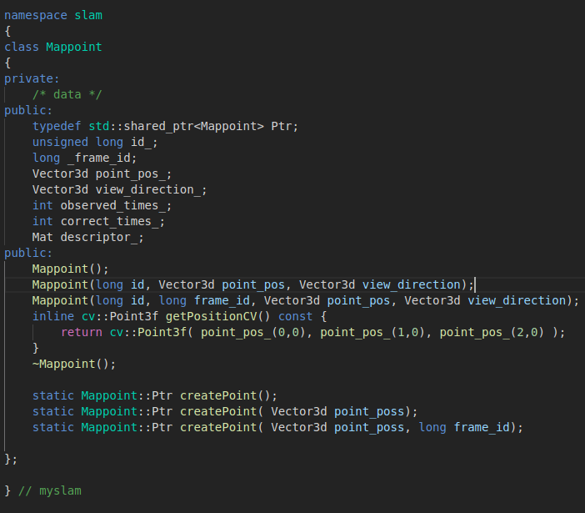

Slide 10
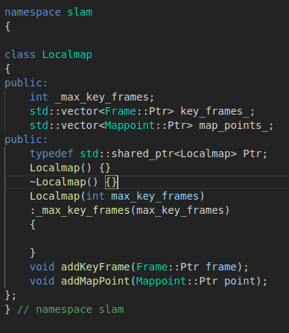

Slide 11
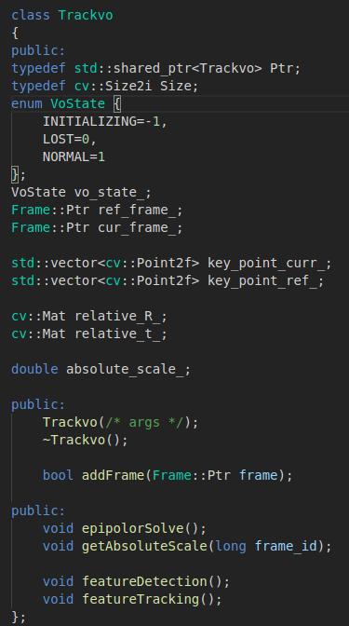

Slide 12
